Slide 1


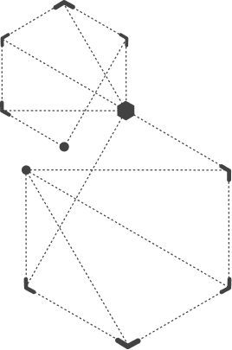

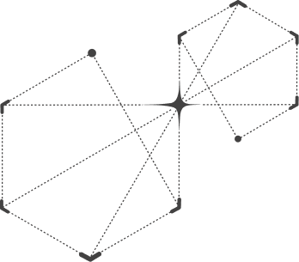
Онлайн платформа «ФИПС 2.0» для сопровождения сделок в области интеллектуальной собственности на основе технологии блокчейн
Notes:
Название должно включать не больше 10 слов, которые отражают суть проекта - продукт, на кого нацелен, какой результат
При наличии – «логотип» проекта

Slide 2


ПРОБЛЕМА
Длительный срок проверки и регистрации объектов ИС
Срок регистрации изобретения и выдачи патента составляет двадцать два месяца;
Срок выдачи дубликата патента составляет два месяца и три недели;
публикация сведений о заявке осуществляется по истечении восемнадцати месяцев с даты подачи заявки.
Notes:
Необходимо детально описать проблему, которая приводит к необходимости разработки и внедрения нового продукта/решения.
Какая часть проблемы решается (может быть решена)?
Чем лучше эксперты поймут и согласятся со значимостью проблемы или боли, тем лучшее понимание будет у них о Вашем проекте.
Существование и актуальность проблемы должны быть обоснованы доступной статистикой и другими количественными и качественными данными.
В соответствии с перечнем критических технологий РФ, Рынках НТИ и сквозных технологиях

Slide 3

ПРОБЛЕМА
Взаимодействие с Роспатентом не переведено в электронный вид
Скидка 30% на оплату гос.пошлины действует автоматически при оплате через портал «Госуслуг»
Notes:
Необходимо детально описать проблему, которая приводит к необходимости разработки и внедрения нового продукта/решения.
Какая часть проблемы решается (может быть решена)?
Чем лучше эксперты поймут и согласятся со значимостью проблемы или боли, тем лучшее понимание будет у них о Вашем проекте.
Существование и актуальность проблемы должны быть обоснованы доступной статистикой и другими количественными и качественными данными.
В соответствии с перечнем критических технологий РФ, Рынках НТИ и сквозных технологиях

Slide 4
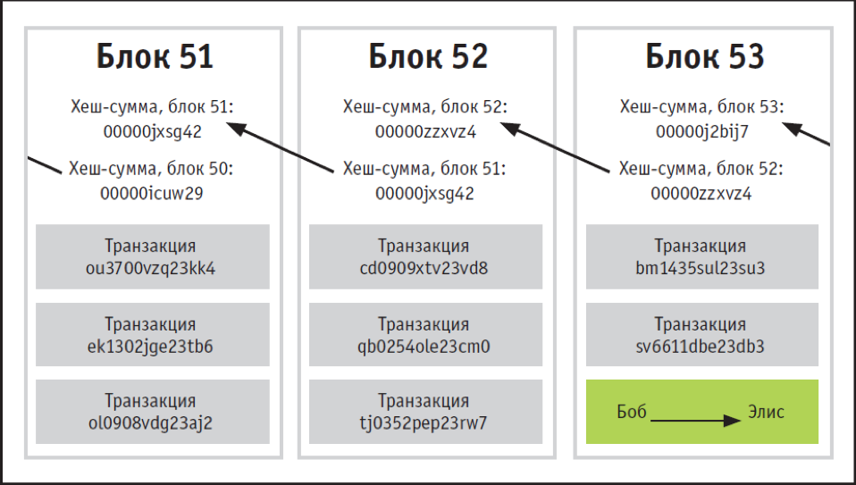

РЕШЕНИЕ
Добавления записей о патентовании в блокчейн.
Notes:
Как именно образом ваши товары и услуги помогут потребителям справляться с проблемой
Количественные показатели достижения цели (KPI)
Взаимосвязь между выявленной проблемой и потенциальным потребителем. Информация о потенциальных потребителях с указанием их характеристик: для юридических лиц – категория бизнеса, отрасль, и т.д.; для физических лиц – демографические данные, вкусы, уровень образования, уровень потребления и т.д.; географическое расположение потребителей, сектор рынка (B2B, B2C и др.)

Slide 5

РЕШЕНИЕ ДЛЯ ПОТРЕБИТЕЛЯ
Программа развития ФГБУ «Федеральный институт промышленной собственности» на 2020-2024 гг.
Создание инновационной среды, обеспечивающей защиту интересов российских разработчиков, комфортные условия предоставления государственных услуг для правообладателей и бизнеса и стимулирование патентования.
Создание и внедрение новых платформенных решений и цифровых сервисов для пользователей (цифровая трансформация ФИПС).
Notes:
Как именно образом ваши товары и услуги помогут потребителям справляться с проблемой
Количественные показатели достижения цели (KPI)
Взаимосвязь между выявленной проблемой и потенциальным потребителем. Информация о потенциальных потребителях с указанием их характеристик: для юридических лиц – категория бизнеса, отрасль, и т.д.; для физических лиц – демографические данные, вкусы, уровень образования, уровень потребления и т.д.; географическое расположение потребителей, сектор рынка (B2B, B2C и др.)

Slide 6
ПРОДУКТ
Требования потребителей к характеристикам продукта:
Безопасность;
Прозрачность;
Эффективность;
Гибкость;
Надёжность.
Эксплуатационные свойства:
Масштабируемость;
Доступность;
Надёжность;
Совместимость
Notes:
Как ваш продукт (технология или услуга) может решить проблему и облегчить "боль" клиента? Опишите механизм, действия - как работает Ваша ИДЕЯ?
Указывается максимально понятно и емко информация о продукте, лежащем в основе стартап-проекта, благодаря реализации которого планируется получать основной доход
На основе какого научно-технического решения и/или результата будет создан продукт?
Визуальная форма: фотографии, рисунки, чертежи, макеты, эскизы, схемы, натуральные образцы и другие формы отражения, которые предоставляют предметное представление о продукте

Slide 7
ПРОДУКТ
Функциональные свойства:
1. Загрузка и хранение информации о правах на ИС;
2. Поиска патентов по ключевым словам и тегам;
3. Автоматический расчет роялти к уплате;
4. Управление патентными соглашениями.
Notes:
Как ваш продукт (технология или услуга) может решить проблему и облегчить "боль" клиента? Опишите механизм, действия - как работает Ваша ИДЕЯ?
Указывается максимально понятно и емко информация о продукте, лежащем в основе стартап-проекта, благодаря реализации которого планируется получать основной доход
На основе какого научно-технического решения и/или результата будет создан продукт?
Визуальная форма: фотографии, рисунки, чертежи, макеты, эскизы, схемы, натуральные образцы и другие формы отражения, которые предоставляют предметное представление о продукте

Slide 8
ПРОДУКТ
Пользовательский сценарий:
1. Регистрация
2. Загрузка патентного соглашения / Поиск патентных соглашений
3. Использование патентного соглашения в своих интересах, выплачивая роялти изобретателю.
4. Управление патентными соглашениями
5. Автоматический расчет роялти
8. Мониторинг и отчетность
Notes:
Как ваш продукт (технология или услуга) может решить проблему и облегчить "боль" клиента? Опишите механизм, действия - как работает Ваша ИДЕЯ?
Указывается максимально понятно и емко информация о продукте, лежащем в основе стартап-проекта, благодаря реализации которого планируется получать основной доход
На основе какого научно-технического решения и/или результата будет создан продукт?
Визуальная форма: фотографии, рисунки, чертежи, макеты, эскизы, схемы, натуральные образцы и другие формы отражения, которые предоставляют предметное представление о продукте

Slide 9
РЫНОК
PAM
510 млрд руб.
Рынок регистрации патентов
PAM мировой
TAM российский
SAM потенциальный
SOM достижимый
TAM
1,050 млрд руб.
SAM
630 млн руб.
SOM
157,5 млн руб.
Notes:
Для кого? Какую потребность закрывает? Каким образом?
Необходимо привести кратко обоснование сегмента и доли рынка, потенциальные возможности для масштабирования бизнеса
Кто Ваш клиент, который будет приобретать Ваш продукт? Опишите Ваш целевой рынок. Это ниша, новый или существующий рынок? Покажите, насколько велик рынок. Предоставьте источники любой рыночной информации, которую вы использовали
Анализ данных о пользователях в количестве пользователей и в денежных показателях (модель рынка PAM-TAM-SAM-SOM)

Slide 10
КОНКУРЕНТЫ
Критерии /конкуренты | fips.ru | rospatent.gov.ru | lens.org | espacenet.com | FIPS 2.0
Тех. решение | API | API | Концепция MetaRecord | API | Блокчейн, смарт-контракты
Возможность получения роялти | - | - | - | - | +
Визуальная составляющая | Веб сайт | ИС «Поисковая платформа» - вебсайт | Веб сайт | Веб сайт | Платформа - Приложение
Наличие доп. услуг | + | - | + | - | +
Notes:
СРАВНИТЕЛЬНАЯ ТАБЛИЦА!!!!
Описание наиболее значимых качественных и количественных характеристик продукта, которые обеспечивают конкурентные преимущества в сравнении с существующими конкурентами (сравнение по стоимостным, техническим параметрам и проч.)
Ценностное предложение: формулируется объяснение, почему клиенты должны вести дела с вами, а не с вашими конкурентами, и с самого начала делает очевидными преимущества ваших продуктов или услуг
Обоснование реализуемости и устойчивости бизнеса: конкурентные преимущества, включая наличие уникальных РИД, действующих индустриальных партнеров, доступ к ограниченным ресурсам и т.д.; дефицит, дешевизна, уникальность и т.п.
Приведите аргументы в пользу реализуемости бизнес-идеи, в чем ее полезность и востребованность продукта по сравнению с другими продуктами на рынке, чем обосновывается потенциальная прибыльность бизнеса, насколько будет бизнес устойчивым

Slide 11
ПОТРЕБНОСТЬ В ФИНАНСАХ
Себестоимость = Общие расходы + Зарплата + Прочее = 15 150 000
Стоимость проекта
Персонал | 13 527 798
Ресурсы | 3 420 000
Непредвиденные расходы | 120 000
ИТОГО | 15 147 798
Notes:
Для этого предварительно необходимо предварительно:
1) ПРОИЗВОДСТВЕННЫЙ ПЛАН:
Технологии и объем производства
Постоянные и переменные затраты на производство продукции
Калькуляция себестоимости продукции
Географическое положение предприятия, транспортные пути, наличие коммуникаций, потребность в площадях
2) ФИНАНСОВАЯ МОДЕЛЬ ПРОЕКТА
Смета затрат на проект, бюджет проекта
Схема организации продаж (создание собственной сбытовой сети, поиск дилеров и партнеров, продажа франшизы, оптовые или розничные продажи и др.)
Планируемый объем продаж и прибыль проекта
План доходов и расходов до окупаемости проекта и на несколько лет после (бюджет доходов и расходов)
График денежных потоков (бюджет движения денежных средств)

Slide 12
ДОРОЖНАЯ КАРТА
Разработка интерфейса
Разработка системы управления ролями и правами
Анализ и проектирование
Разработка блокчейн-структуры
Тестирование
Разработка приложения
Начало проекта
3 мес
2 мес
1 мес
1 мес
Анализ тестирования
Подготовка к релизу платформы
Релиз
Расширение функционала
Поддержка
Окончание проекта
1 мес
1 мес
2 мес

Slide 13
мышление Дизайнер Ст.Разработчик Маркетолог
КОМАНДА ПРОЕКТА
Старший разработчик
Маркетолог
Архитектурное проектирование,
опыт разработки, управление командой, знания в области БД, защиты данных
Анализ рынка и ЦА, управление брендом, коммуникации и PR, страт. планирование
Руководитель
Дизайнер
Управление командой, планирование и управление проектом, системное и стратегическое мышление
Пользовательский опыт (UX), владение инструментами дизайна, креативное мышление
Разработчики (4)
Программирование и разработка, фронтенд-разработка

Slide 14

Спасибо за внимание!

